Slide 1
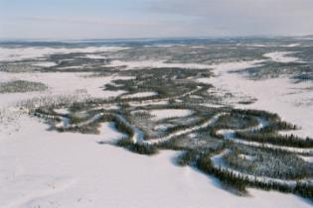
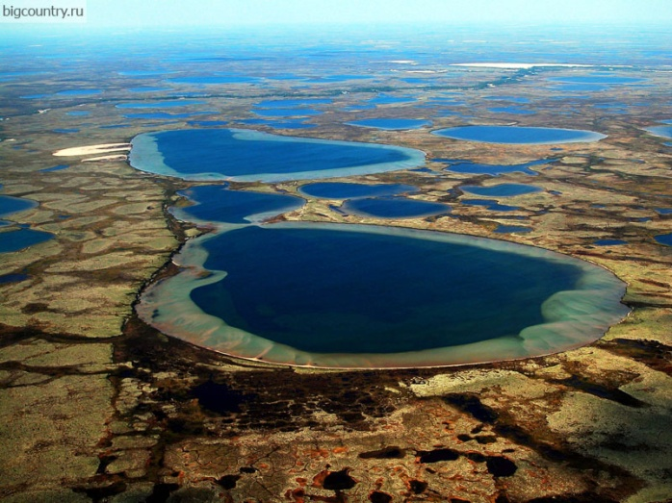
«Ямал – край, где мы живем »
Ямал – прекрасный полуостров,
Его сравнить нельзя ни с чем.
Здесь в тундре строят путь в столетья
Для нас, живущих на Земле.
И мы продолжим путь в столетья
На радость людям и стране,
Мы любим этот полуостров,
И пусть цветёт он для других!
Мясникова М.

Slide 2
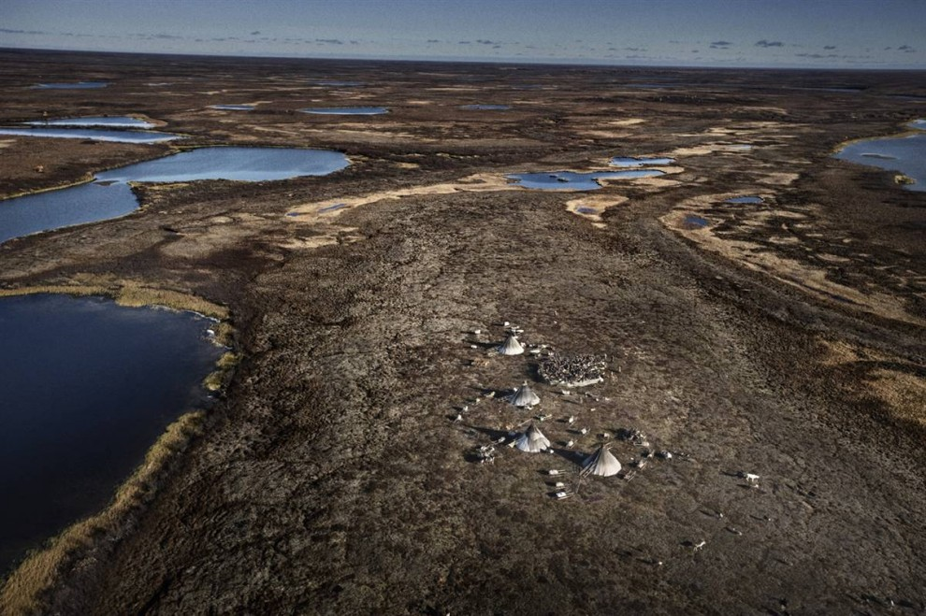
Родина… Никому не дано выбирать ее. Богатая или бедная, нежная или суровая, она у человека как мать, одна, общие у них испытания, единая судьба.

Slide 3
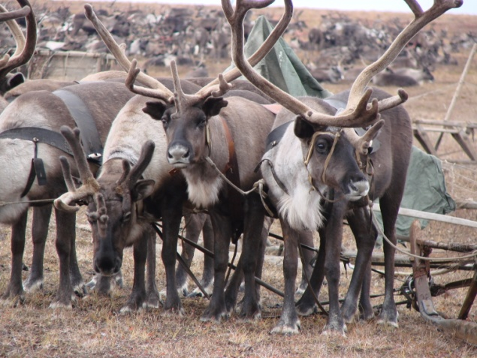
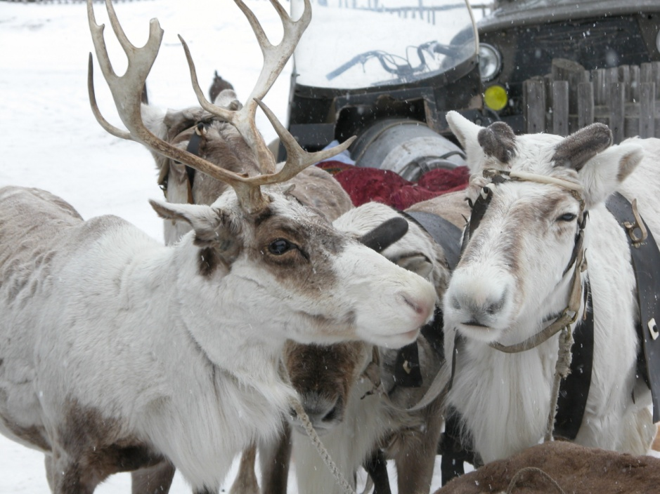
Олени – «наши друзья» так говорят ненцы

Slide 4
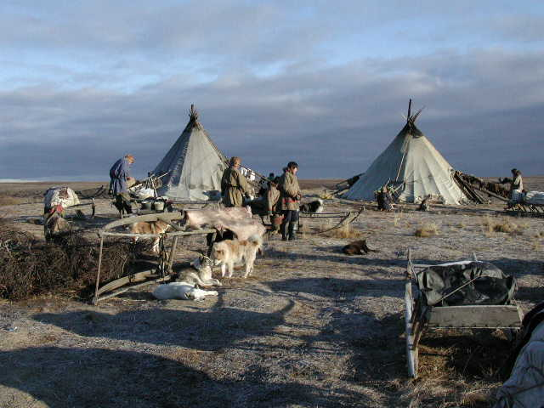
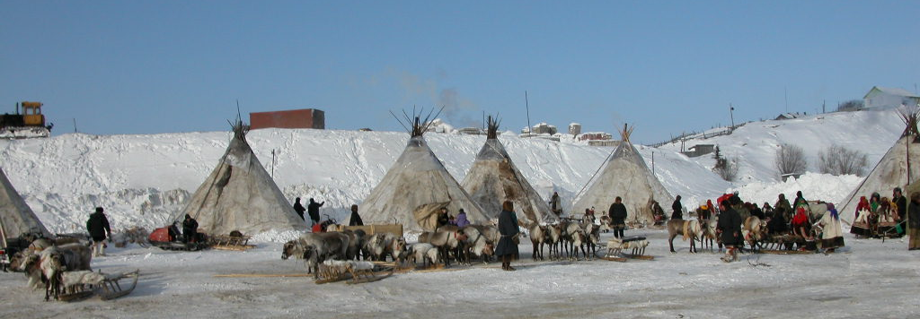
Ненецкие семьи живут в тундре в обтянутых оленьей кожей чумах.

Slide 5
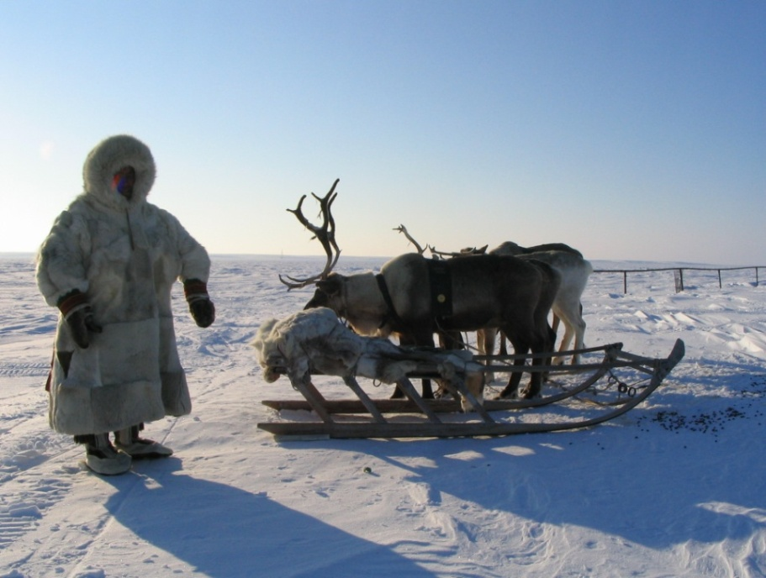
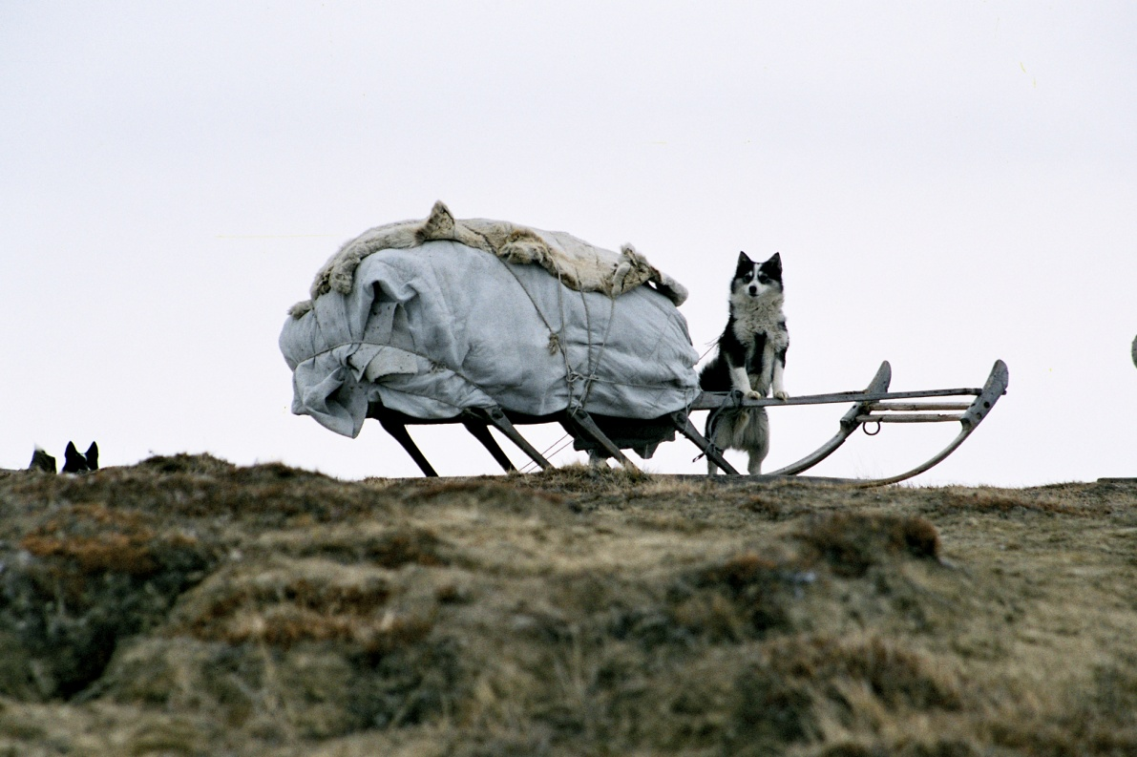
Нарты – сани, служащие для перевозки грузов на оленях.

Slide 6
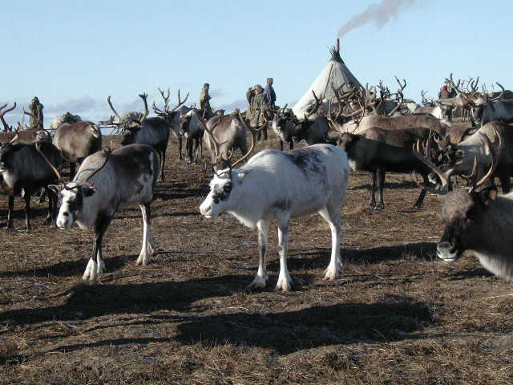
Важенка – олениха.

Slide 7
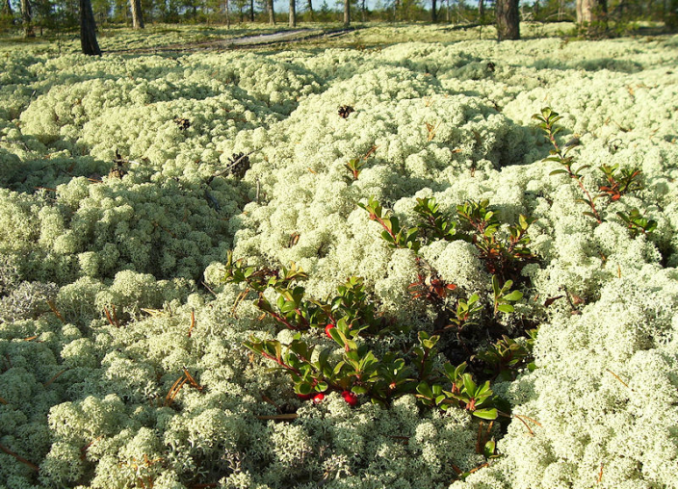
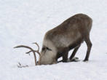
Лишайник ягель, или олений мох, основная пища северных оленей

Slide 8
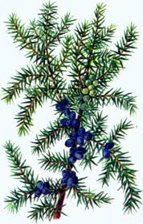
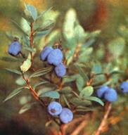
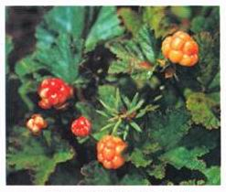
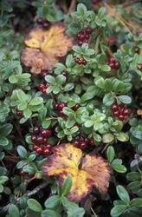
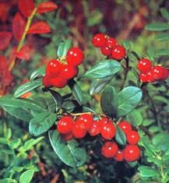
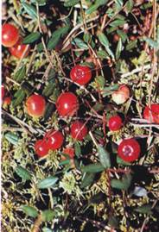
  Только здесь, на просторах Сибири,
  Наклоняясь к тундрам великим,
  Зреют лучшие ягоды в мире,
  Ароматом проникнуты диким.

Slide 9
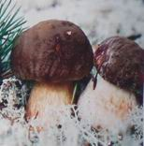
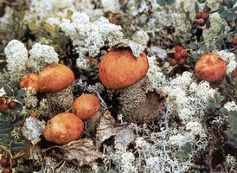
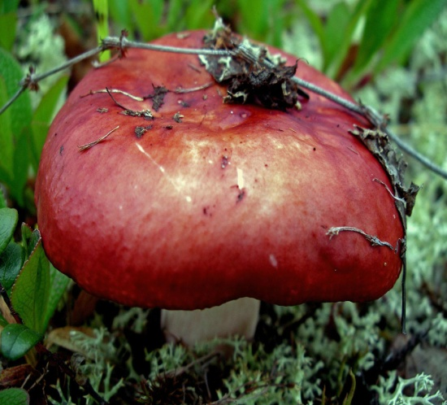
Грибы ненцы в пищу никогда не употребляют. Объяснение запрету их сбора надо искать в самом названии грибов ТУДАКО - жирок.
Когда-то ненцы , заметив, что олени очень любят грибы, сочли, что разумнее не отнимать у них это вкусное яство, тем более, что грибной период в тундре длится всего несколько дней, да и не настолько их много, чтобы этих грибов могло хватить и людям и оленям. Очевидно, название грибу придумано не просто: этот жирок куда приятнее получить от оленя в виде вкусной пищи, теплой шкуры и выносливого, сильного оленя в упряжке.

Slide 10
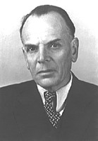
Как степь - казаху, пустыня - туркмену, леса и равнины - русскому, а горные утесы - дагестанцу, так оленеводу- ненцу близка и мила тундра - оленья кормилица.
“Неужели мы должны любить свою землю за то,
что она богата, что она дает обильные урожаи
и природные ее силы можно использовать для
нашего благосостояния! Не только за это мы
любим родные места. Мы любим их еще за то,
что даже небогатые, они для нас прекрасны».
Константина Георгиевича Паустовского
(1892-1968)

